Slide 1
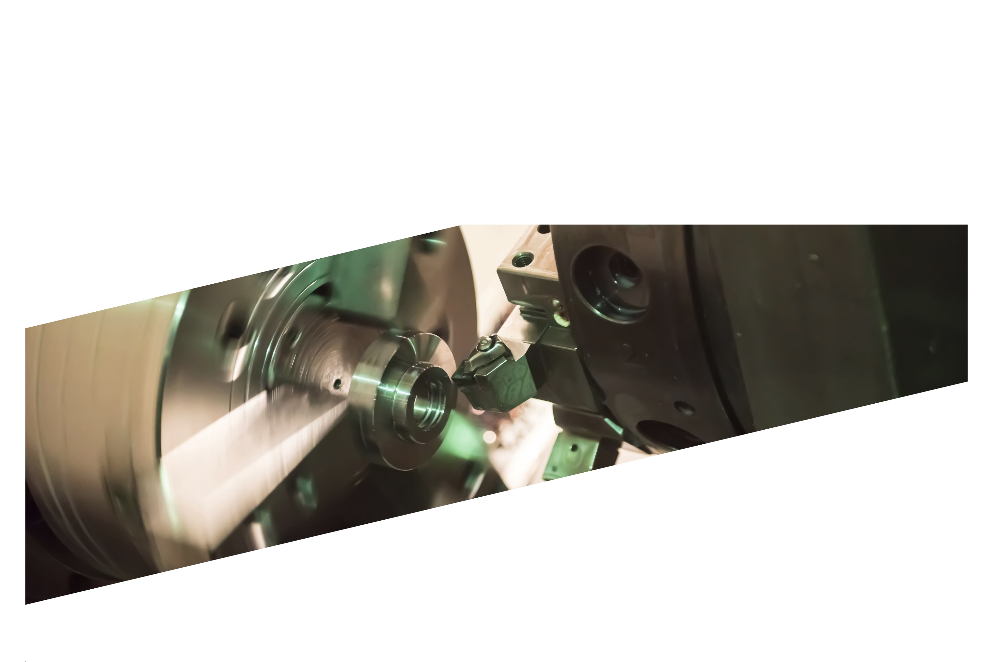

PLANIFICACIÓN DE LA PRODUCCIÓN
MODELO DE PLANIFICACIÓN PRODUCTIVA

Slide 2
















PLANIFICACIÓN DE LA PRODUCCIÓN
DESPACHAR COMPONENTE
RECEPCIONAR COMPONENTE
LIBERAR TRABAJO
SIMULACIONES BASADAS EN PRIORIZACIÓN Y ENVEJECIMIENTO
EVALUAR TRABAJO
RECUPERACIÓN, ARMADO Y PRUEBAS
PLANIFICACIÓN DE PRODUCCIÓN
COTIZAR TRABAJO
PROCESAR COMPRAS
APROBAR PRESUPUESTO

Slide 3


RECEPCIONAR COMPONENTE
FLUJO CONCEPTUAL
PRIMER PASO
SEGUNDO PASO
TERCER PASO
El Jefe de cuenta realiza el acuerdo con el cliente por un trabajo en particular.
El Jefe de cuenta debe informar de una fecha tentativa de llegada del trabajo para el AGENDAMIENTO.
Recepción y despachos debe verificar la fecha informada y realizar la PRE-RECEPCIÓN. En caso de haber inconvenientes se debe re agendar

Slide 4
RECEPCIONAR COMPONENTE
ENTRADAS DE SISTEMA
PRE-RECEPCION DE COMPONENTES
RECEPCION DE COMPONENTES
DESCRIPCIÓN: EN LA(S) PRE RECEPCION(ES) DE COMPONENTE(S) EL O LOS ENCARGADOS DE RECEPCIÓN Y DESPACHO DEBEN INGRESAR LOS SIGUIENTES DATOS MINIMOS PARA PODER AGENDAR LA RECEPCIÓN DEL COMPONENTE.
DESCRIPCIÓN: EN LA RECEPCIÓN DEL COMPONENTE EL O LOS ENCARGADOS DEBEN VERIFICAR LOS DATOS INDICADOS EN LA PRE RECEPCIÓN E IDENTIFICAR A QUE TIPO DE RECEPCIÓN CORRESPONDE.
RUT DEL CLIENTE
FECHA ESTIMADA DE RECEPCIÓN
DESCRIPCIÓN
EL TRABAJO A REALIZAR
EL COMPONENTE QUE LLEGARÁ
RECEPCIÓN DE COMPONENTE NORMAL
RECEPCIÓN POR LEVANTAMIENTO DE PLANOS
RECEPCIÓN POR SUBCONTRATOS
RECEPCIÓN POR APORTE DE CLIENTES (REPUESTOS)
TRASLADOS ENTRE SUCURSALES
RECEPCIÓN POR GARANTIA
NOTA: ESTE ÚLTIMO PUNTO DEBE SER INDICADO POR EL JEFE DE CUENTA.

Slide 5
PLANIFICACIÓN DE LA PRODUCCIÓN
DESPACHAR COMPONENTE
RECEPCIONAR COMPONENTE
LIBERAR TRABAJO
SIMULACIONES BASADAS EN PRIORIZACIÓN Y ENVEJECIMIENTO
EVALUAR TRABAJO
RECUPERACIÓN, ARMADO Y PRUEBAS
PLANIFICACIÓN DE PRODUCCIÓN
COTIZAR TRABAJO
PROCESAR COMPRAS
APROBAR PRESUPUESTO

Slide 6


EVALUAR TRABAJO
DETALLE DE REPARACIÓN
PRIMER PASO
SEGUNDO PASO
TERCER PASO
Según componente, el sistema debe entregar el MAESTRO DE REPARACIÓN para generar el DETALLE DE REPARACIÓN.
El DETALLE DE REPARACIÓN es SIMULADO Y ANÁLIZADO bajo los criterios de PRIORIZACIÓN Y ENVEJECIMIENTO.
El resultado de la SIMULACIÓN entregará los posibles escenarios que indicará la ESTIMACIÓN DE COSTOS, PLAZOS, H.H.

Slide 7

EVALUAR TRABAJO
MAESTROS Y DETALLE DE REPARACIÓN
BÁSICO
CLASIFICACIÓN DE MAESTROS
DE REPARACION
INTERMEDIOS
ADICIONALES
CENTROS DE TRABAJO
TAREA DE REPARACIÓN
TIEMPOS “ESTIMADOS”
SUB TAREA DE REPARACIÓN
REPUESTOS

Slide 8





EVALUAR TRABAJO
CONSIDERACIONES DEL DETALLE DE REPARACIÓN
CENTROS DE TRABAJOS
TIEMPOS
REPUESTOS, MATERIALES Y SUBCONTRATOS
CONJUNTO DE RECURSOS NECESARIOS PARA EJECUTAR UNA TAREA EN PARTICULAR.
ESTABLECIDO SEGÚN UNA TAREA EN PARTICULAR.
ESTABLECIDOS SEGÚN MANUALES DE PARTE.
COMPETENCIAS Y
ESPECIALIDADES

Slide 9
PLANIFICACIÓN DE LA PRODUCCIÓN
DESPACHAR COMPONENTE
RECEPCIONAR COMPONENTE
LIBERAR TRABAJO
SIMULACIONES BASADAS EN PRIORIZACIÓN Y ENVEJECIMIENTO
EVALUAR TRABAJO
RECUPERACIÓN, ARMADO Y PRUEBAS
PLANIFICACIÓN DE PRODUCCIÓN
COTIZAR TRABAJO
PROCESAR COMPRAS
APROBAR PRESUPUESTO

Slide 10




COTIZAR TRABAJO
CONSIDERACIÓN DEL PPTO
DETALLE DE REPARACIÓN
HISTORIAL DE TRABAJOS
SIMULACIONES
ESTIMACIÓN DE COSTOS
PRESEPUESTO GENERADO

Slide 11
PLANIFICACIÓN DE LA PRODUCCIÓN
DESPACHAR COMPONENTE
RECEPCIONAR COMPONENTE
LIBERAR TRABAJO
SIMULACIONES BASADAS EN PRIORIZACIÓN Y ENVEJECIMIENTO
EVALUAR TRABAJO
RECUPERACIÓN, ARMADO Y PRUEBAS
PLANIFICACIÓN DE PRODUCCIÓN
COTIZAR TRABAJO
PROCESAR COMPRAS
APROBAR PRESUPUESTO

Slide 12


APROBAR PRESUPUESTOS
EN PLAZO
FUERA DE PLAZO
DEBEN SER SIMULADOS

Slide 13
PLANIFICACIÓN DE LA PRODUCCIÓN
DESPACHAR COMPONENTE
RECEPCIONAR COMPONENTE
LIBERAR TRABAJO
SIMULACIONES BASADAS EN PRIORIZACIÓN Y ENVEJECIMIENTO
EVALUAR TRABAJO
RECUPERACIÓN, ARMADO Y PRUEBAS
PLANIFICACIÓN DE PRODUCCIÓN
COTIZAR TRABAJO
PROCESAR COMPRAS
APROBAR PRESUPUESTO

Slide 14






PROCESAR COMPRAS
ETAPAS DEL PROCESO
COTIZACIÓN
APROBACIÓN
TIPO PAGO
ENTREGA
TRASLADO
INGRERSO R.D.
% DEL PLAZO DE ENTREGA REAL

Slide 15
PLANIFICACIÓN DE LA PRODUCCIÓN
DESPACHAR COMPONENTE
RECEPCIONAR COMPONENTE
LIBERAR TRABAJO
SIMULACIONES BASADAS EN PRIORIZACIÓN Y ENVEJECIMIENTO
EVALUAR TRABAJO
RECUPERACIÓN, ARMADO Y PRUEBAS
PLANIFICACIÓN DE PRODUCCIÓN
COTIZAR TRABAJO
PROCESAR COMPRAS
APROBAR PRESUPUESTO

Slide 16





RECUPERACIÓN, ARMADO Y PRUEBAS
DETALLE REPARACIÓN
LIBERACIÓN
100%
ADQUISICIONES
SUBCONTRATACIONES
HOJAS DE RUTA
CALIDAD TRABAJO
REPROCESOS
CENTRO TRABAJO
SIMULACIONES

Slide 17
PLANIFICACIÓN DE LA PRODUCCIÓN
DESPACHAR COMPONENTE
RECEPCIONAR COMPONENTE
LIBERAR TRABAJO
SIMULACIONES BASADAS EN PRIORIZACIÓN Y ENVEJECIMIENTO
EVALUAR TRABAJO
RECUPERACIÓN, ARMADO Y PRUEBAS
PLANIFICACIÓN DE PRODUCCIÓN
COTIZAR TRABAJO
PROCESAR COMPRAS
APROBAR PRESUPUESTO

Slide 18




LIBERAR TRABAJO
ACTORES DE LIBERACIÓN
SUPERVISORES
CTRL CALIDAD
CLIENTE [DOSSIER]
SEGÚN EL TIPO DE TRABAJO

Slide 19
PLANIFICACIÓN DE LA PRODUCCIÓN
DESPACHAR COMPONENTE
RECEPCIONAR COMPONENTE
LIBERAR TRABAJO
SIMULACIONES BASADAS EN PRIORIZACIÓN Y ENVEJECIMIENTO
EVALUAR TRABAJO
RECUPERACIÓN, ARMADO Y PRUEBAS
PLANIFICACIÓN DE PRODUCCIÓN
COTIZAR TRABAJO
PROCESAR COMPRAS
APROBAR PRESUPUESTO

Slide 20



DESPACHAR COMPONENTE
AGENDAMIENTO
DESPACHO

Slide 21



a
a
a
MODELO DE PLANIFICACIÓN
MD
POOL DE TRABAJOS
FIFO
P.Y.E.
PRIORIZACIÓN Y ENVEJECIMIENTO QUE ESTABLECE LA PUNTUACIÓN
CLIENTES
ORDER POR P.Y.E
OT INGRESADA BAJO CONCEPTO PUSHING
OT #1
OT #3
2000 pts.
500 pts.
OT #2
1600 pts.

Slide 22






a
a
a
MODELO DE PLANIFICACIÓN
PRIORIDADES Y PUNTUACIONES
VALOR DEL TRABAJO
RECURSO DISPONIBLE
DURACIÓN TRABAJO
CLIENTE
ESTABLECIDO POR AREA COMERCIAL MD
ESTABLECIDO POR AREA PRODUCTIVA MD

Slide 23
a
a
a
MODELO DE PLANIFICACIÓN
ENVEJECIMIENTO DE OT
RECURSOS DISPONIBLES
DURACIÓN TRABAJO
DEPENDIENTE DEL COMPORTAMIENTO PRODUCTIVO MD

Slide 24

a
a
a
MODELO DE PLANIFICACIÓN
ESQUEMA DEL MODELO [ORDEN POR P.Y.E.]
CONTROL
PLANIFICACIÓN
TAREA DE REPARACIÓN #1 DE OT #1
SUB TAREAS [#1 - #2 - #3]
C. DE TRABAJO + TIEMPOS + REPUESTOS
OT °1
TAREA DE REPARACIÓN #2 DE OT #1
SUB TAREAS [#1 - #2 - #3]
C. DE TRABAJO + TIEMPOS + REPUESTOS
SIMULACIONES REALIZADAS
OT °2
PLANTILLA DE REPARACIÓN
OT °3
DETALLE DE REPARACIÓN
DISPONIBILIDAD DE RECURSOS
MAQUINAS DISPONIBLES Y H.H. DISPONIBLES

